Slide 1
Simple Network Management Protocol
(SNMP)

Slide 2
Organismos de estandarización
ISOC (Internet Society)
Es responsable de promover el desarrollo, evolución y uso abierto de Internet en todo el mundo.
También facilita el desarrollo abierto de estándares y protocolos para la infraestructura técnica de Internet, incluida la supervisión del Internet Architecture Board (IAB, Comité de Arquitectura de Internet)
*fuente: http://ecovi.uagro.mx/ccna1/course/module3/3.2.3.2/3.2.3.2.html

Slide 3
IAB (Internet Architecture Board, Comité de Arquitectura de Internet)
Es responsable de la administración y el desarrollo general de los estándares de Internet.
También supervisa la arquitectura para los protocolos y los procedimientos que utiliza Internet.
El IAB consta de 13 miembros, entre los cuales se encuentra el presidente del IETF (Internet Engineering Task Force).
*fuente: http://ecovi.uagro.mx/ccna1/course/module3/3.2.3.2/3.2.3.2.html

Slide 4
IETF (Internet Engineering Task Force, Grupo de Trabajo de Ingeniería de Internet)
Se encarga de desarrollar, actualizar y mantener Internet y las tecnologías TCP/IP. (corto plazo)
Una de sus principales responsabilidades es producir documentos RFC (Request For Comments) que contienen especificaciones de protocolos, procesos y tecnologías para Internet.
Consta de Grupos de Trabajo (WG) encargados de desarrollar las especificaciones.
*fuente: http://ecovi.uagro.mx/ccna1/course/module3/3.2.3.2/3.2.3.2.html

Slide 5
IESG (Internet Engineering Steering Group, Comité Directivo de Ingeniería de Internet)
Es responsable de la administración técnica del IETF y el proceso de los estándares de Internet.
*fuente: http://ecovi.uagro.mx/ccna1/course/module3/3.2.3.2/3.2.3.2.html

Slide 6
IRTF (Internet Research Task Force, Grupo de Trabajo de Investigación de Internet)
Se centra en la investigación a largo plazo relacionada con los protocolos, aplicaciones, arquitecturas y tecnologías de TCP/IP y de Internet.
*fuente: http://ecovi.uagro.mx/ccna1/course/module3/3.2.3.2/3.2.3.2.html

Slide 7
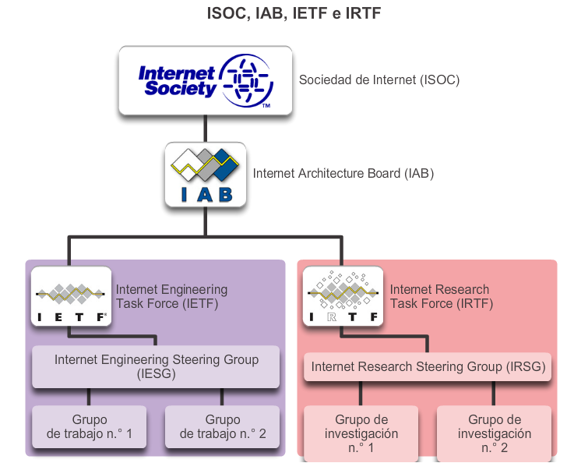
*fuente: http://ecovi.uagro.mx/ccna1/course/module3/3.2.3.2/3.2.3.2.html

Slide 8
Simple Network Management Protocol
SNMP es un protocolo implementado sobre la capa de aplicación
Definido por la Internet Arhitecture Board(IAB) en el RFC 1157 en 1988
Creado para intercambiar información de gestión y monitoreo entre dispositivos de red.

Slide 9
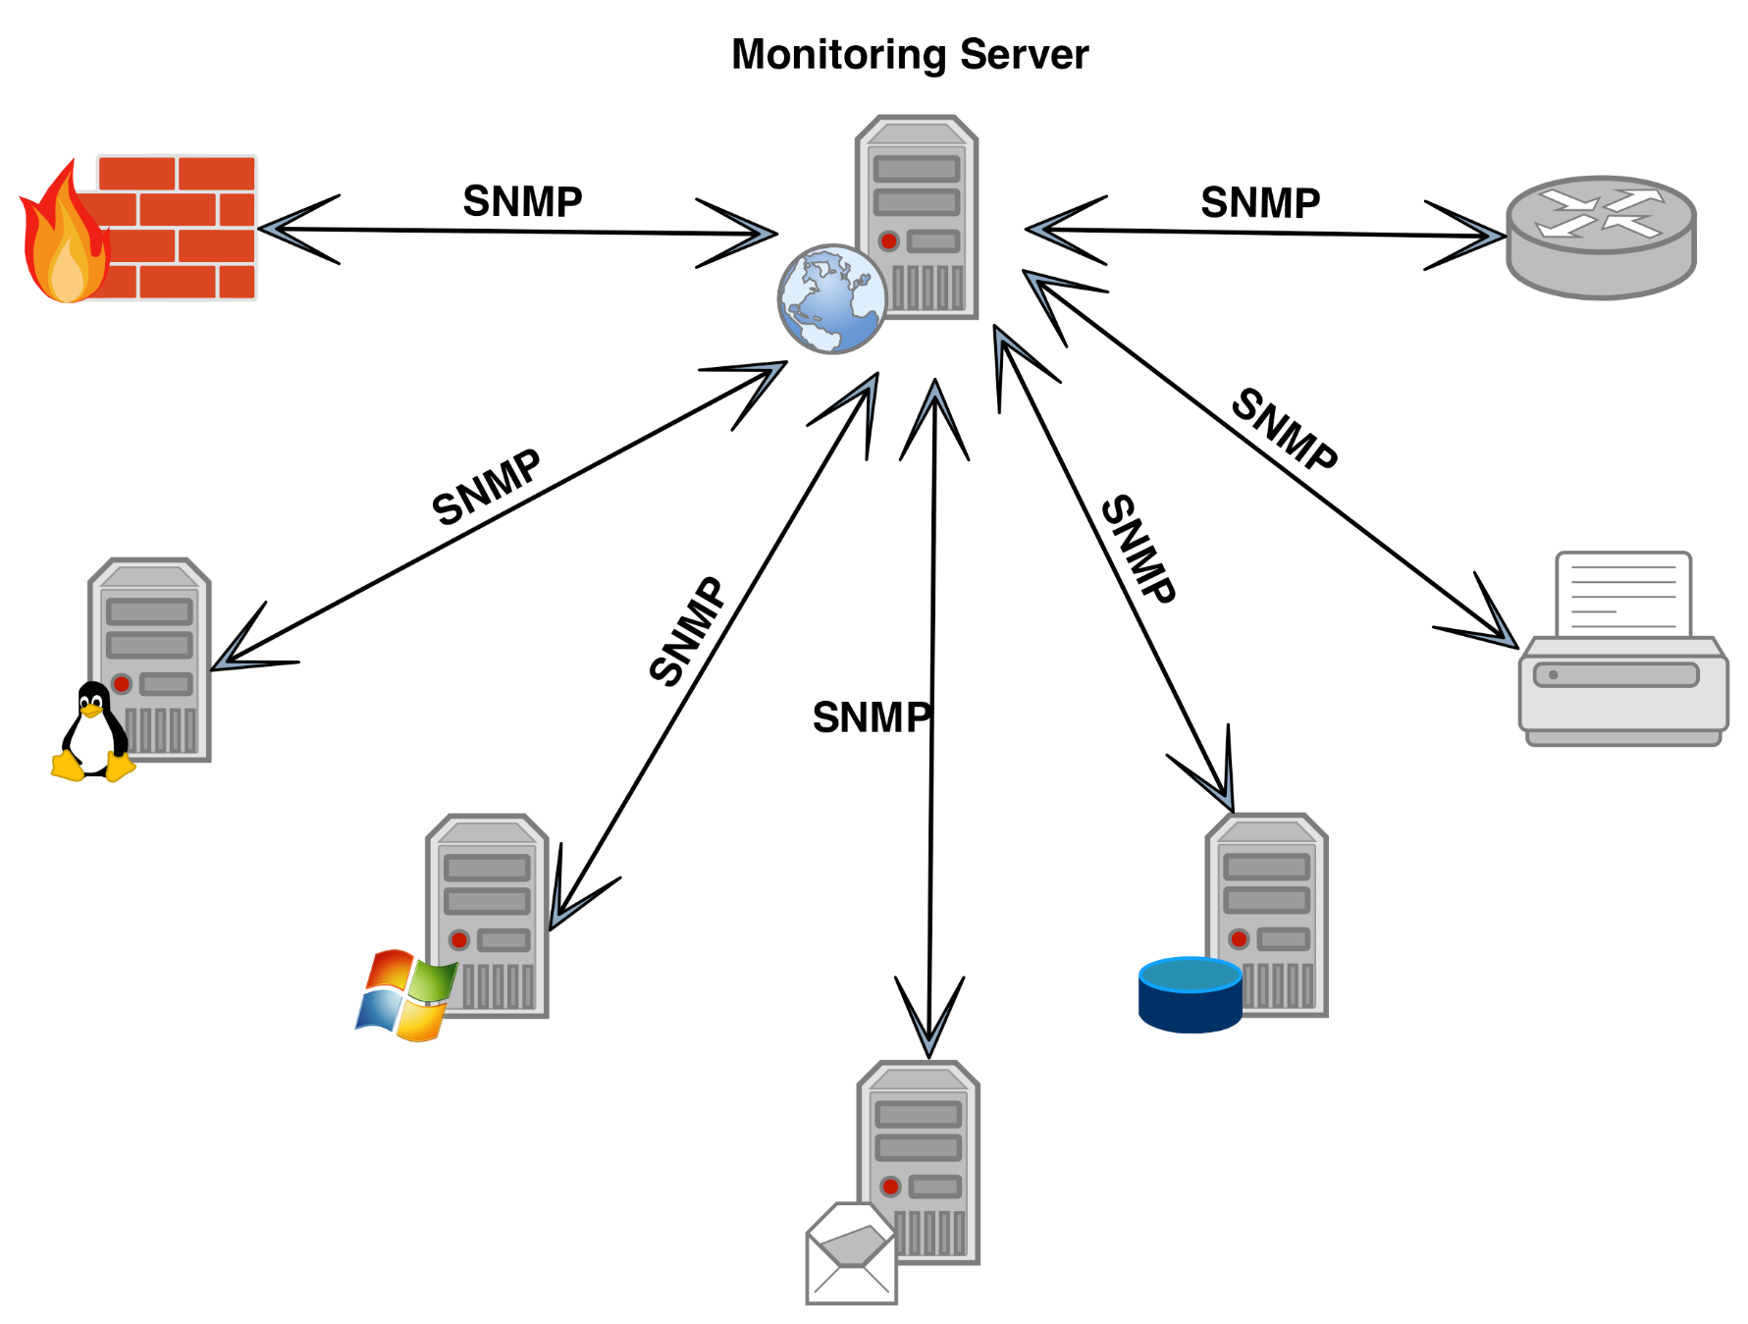

Slide 10
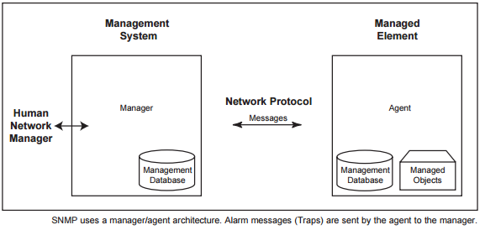
Arquitectura de SNMP
*fuente: http://www.dpstelecom.com

Slide 11
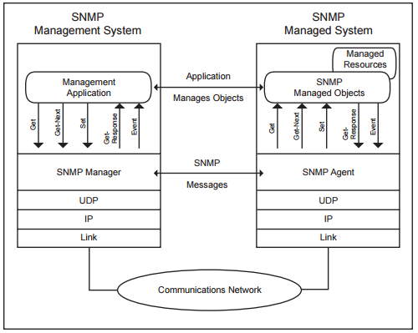

Slide 12
Componentes de SNMP
Administrador SNMP
Dispositivos administrados
Agente SNMP
Management Information Base (MIB)

Slide 13
Administrador SNMP
El administrador o sistema de administración SNMP es responsable de comunicarse con el agente SNMP implementado en los dispositivos administrados. Sus principales funciones son:
Consultar a los agentes SNMP
Obtener respuestas de los agentes
Establecer variables en los agentes
Acusar eventos asíncronos de los agentes (traps)

Slide 14
Management Information Base (MIB)
Es un archivo de texto que describe los elementos de red SNMP como una lista de objetos de datos.
Contiene información jerárquica, estructurada en forma de árbol con variables individuales (estado, descripción) de los dispositivos gestionados en una red.
Su principal función es traducir cadenas numéricas en texto entendible a los humanos.
Es parte de la gestión de red definida en el modelo OSI
Un número entero largo es usado como ID de Objeto (OID) para distinguir cada variable de forma única

Slide 15
OID(Object Identier)
Es una dirección utilizada para identificar dispositivos y su estado.
Ej.
Ancho de banda utilizado por un dispositivo
Cantidad de memoria disponible
Dirección IP
Tiene una estructura de árbol donde cada número define un nivel de direccionamiento distinto
Los tipos de datos de los OID están definidos por ASN.1 (Notación de Sintaxis Abstracta 1) y usan una codificación específica denominada BER (Basic Encoding Rules)

Slide 16
Tipos de datos definidos por ASN.1
Tipos de datos primitivos: son escalares (almacenan un único valor )
El tipo INTEGER se usa para representar números enteros.
El tipo OCTET STRING almacena una secuencia de bytes. De él se derivan tres subtipos:
DisplayString (para cadenas de caracteres ASCII)
OctetBitString (para cadenas de bits mayores de 32)
PhysAddress (para representar direcciones del nivel de enlace).
El tipo OBJECT IDENTIFIER para representar los identificadores de los objetos, es decir, la posición de un objeto dentro del árbol de la MIB.
El tipo BOOLEAN para valores que solo pueden ser verdadero o falso.
El tipo NULL para representar la ausencia de valor.

Slide 17
Tipos de datos definidos por ASN.1
Tipos de datos compuestos: construidos a partir de otros tipos. (Se usan para crear arreglos y tablas).
El tipo SEQUENCE es una estructura de datos, es decir, una lista ordenada de tipos de datos diferentes. Es el tipo que se usa para almacenar una fila de una tabla.
El tipo SEQUENCE OF es una lista ordenada de tipos de datos iguales. Es similar al tipo "SEQUENCE", excepto que todos los tipos han de ser iguales. Es el tipo usado en tablas para almacenar todas las filas.
El tipo SET es equivalente al "SEQUENCE", pero la lista no está ordenada. Hay que notar que todos los componentes de la lista SET deben ser diferentes si no la definición sería ambigua.
El tipo SET OF es equivalente al "SEQUENCE OF" pero la lista no está ordenada.
El tipo CHOICE es un tipo de datos en el que hay que elegir uno de entre los tipos disponibles en una lista. Por ejemplo, un tipo "Animal" podría ser una "CHOICE" entre los tipos "Perro", "Gato" o "Pez".

Slide 18
Tipos de datos definidos por ASN.1
Tipos de datos definidos: son derivados de los tipos construidos, pero tienen un nombre más descriptivo
IpAddress sirve para almacenar una dirección IP. Son 4 bytes y se define como "OCTET STRING (SIZE (4))".
Counter representa un contador que únicamente puede incrementar su valor y que cuando llega a su valor máximo, vuelve a cero. Se define como un entero sin signo, que solo puede tomar valores positivos y el cero.
Gauge es como un indicador de nivel. Es un valor que puede incrementar o decrementar. Puede llevar asociadas acciones a tomar en caso de que se superen unos umbrales. Un ejemplo es un medidor del ancho de banda medido en un determinado interfaz. Está definido como un entero de 32 bits.
TimeTicks es un tipo de datos usado para medir tiempos. Indica el número de centésimas de segundo que han transcurrido desde un determinado evento temporal. Es un entero de 32 bits.
Opaque define datos arbitrarios codificados como OCTET STRING.
NetworkAddress es un CHOICE que permite seleccionar varios formatos de direcciones. Actualmente solo IpAddress.

Slide 19
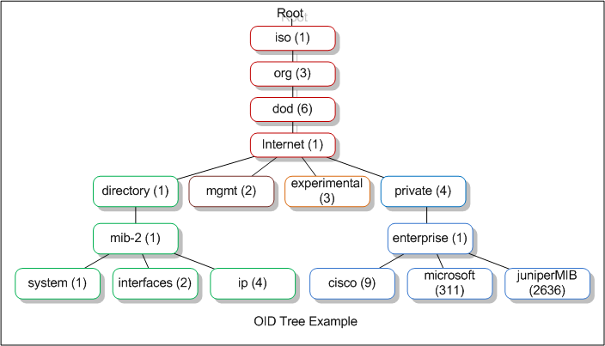
Estructura del árbol OID
*fuente: http://rcp100.sourceforge.net/snmp.html

Slide 20
Ejemplo de OID (público)
1.3.6.1.2.1.1.4
Número | Etiqueta | Explicación
.1 | iso | ISO es el grupo que estableció el estándar OID
.3 | org | Una organización será especificada a continuación
.6 | dod | Departamento de Defensa de los Estados Unidos de Norteamérica
.1 | internet | Comunicación será vía Internet/Red
.2 | mgmt | Este es un dispositivo de gestión definido por el IETF
.1 | MIB-2 | El OID está definido en la versión 2 de la especificación de MIB
.1 | System | Éste es un parámetro de sistema
.4 | sysContact | Éste parámetro es la información de contacto para el administrador de un sistema

Slide 21
Ejemplo de OID (privado)
1 . 3 . 6 . 1 . 4 . 1 . 2682 . 1 . 4 . 5 . 1 . 1. 99 . 1 . 1 . 6
Número | Etiqueta | Explicación
.1 | iso | ISO es el grupo que estableció el estándar OID
.3 | org | Una organización será especificada a continuación
.6 | dod | Departamento de Defensa de los Estados Unidos de Norteamérica
.1 | internet | Comunicación será vía Internet/Red
.4 | private | Este es un dispositivo manufacturado por una entidad privada (no gubernamental)
.1 | enterprise | El fabricante está catalogado como una empresa

Slide 22
Ejemplo de OID (privado)
1 . 3 . 6 . 1 . 4 . 1 . 2682 . 1 . 4 . 5 . 1 . 1. 99 . 1 . 1 . 6
Número | Etiqueta | Explicación
.2682 | dpsInc | El fabricante es DPS Telecom Inc.
.1 | dpsAlarmControl | Ésta es una alarma y dispositivo de control fabricado por DPS
.4 | dpsRTU | Ésta es una Unidad Terminal Remota (RTU)
.5 | AlarmGrid | Se trata de un punto de alarma discreta
.1 | AlarmEntry | Un punto de alarma será especificado a continuación
.1 | Port | Éste es el puerto para este punto de alarma
.99 | Address | Ésta es la dirección de éste punto de alarma
.1 | Display | Éste es el display para este punto de alarma
.1 | Point | Éste es el número de punto de alarma
.6 | dpsRTUAState | Éste es el estado del punto de alarma(set, clear, etc.)

Slide 23
Subtree Name | OID | RFC | Description
system | 1.3.6.1.2.1.1 | RFC1213 | System information.
interfaces | 1.3.6.1.2.1.2 | RFC2863 | Interface information.
at | 1.3.6.1.2.1.3 | RFC1213 | Translation MIB, deprecated
ip | 1.3.6.1.2.1.4 | RFC4292, RFC4293 | Internet Protocol
icmp | 1.3.6.1.2.1.5 | RFC1213, RFC4293 | Internet Control Message Protocol
tcp | 1.3.6.1.2.1.6 | RFC4022 | Transmission Control Protocol
udp | 1.3.6.1.2.1.7 | RFC4113 | User Datagram Protocol
snmp | 1.3.6.1.2.1.11 | RFC1213 | Simple Network Management Protocol
host | 1.3.6.1.2.1.25 | RFC2790 | Host Resources
event | 1.3.6.1.2.1.88 | RFC2981 | DISMAN Event
notification log | 1.3.6.1.2.1.99 | RFC3014 | Notification log
*fuente: http://rcp100.sourceforge.net/snmp.html

Slide 24
Mensajes SNMP
5 diferentes tipos de mensajes:
Get: Usado por el gestor SNMP para consultar una MIB
GetNext: usado por el gestor SNMP para leer secuencialmente a través de la MIB
GetResponse: usado por el agente SNMP para responder una petición
Set: usado por el gestor SNMP para fijar un valor en la MIB
Trap: usado por el agente SNMP para reportar eventos

Slide 25
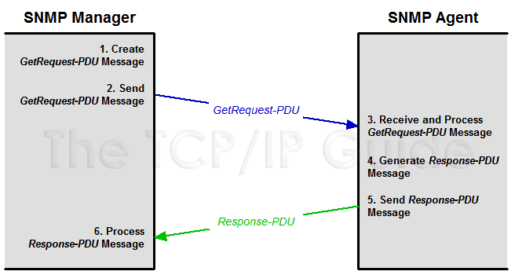

Slide 26
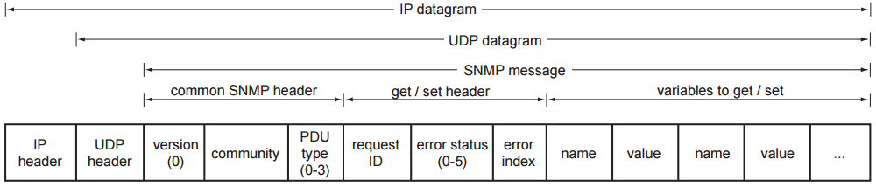
Formato de mensaje
versión
0=versión 1
1=versión 2
Variable-bindings
0=Get request
1=GetNext req
2=Response
3=Set req
4=Trap (obsoleto)
5=Get bulk req
6=Inform req (envío informes entre gestores snmp)
7=Trap
8= Report (envío de estadísticas de tasa de mensajes (SIP, DNS)
0=No error
1=Too big
2=No such name
3=Bad value
4=Read only
5=General error
Tipo
De
PDU
Error
status
*Tamaño máximo del PDU = MTU

Slide 27

BER (Reglas de Codificación Básica)
Cada elemento es codificado de la forma: tipo de identificador, longitud, datos y de ser necesario un fin de contenido ()
*Si longitud = 0, no hay datos (ej. Tipo NULL)

Slide 28
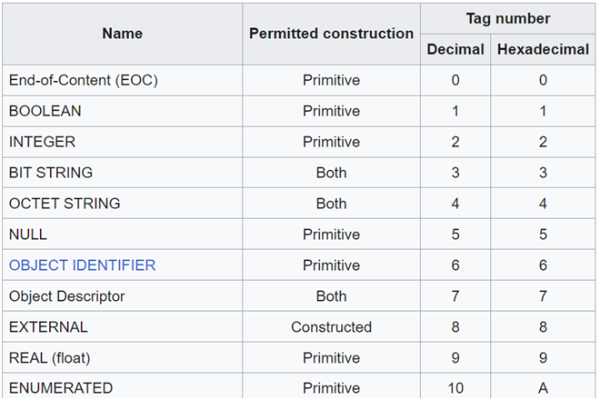
BER (Reglas de Codificación Básica)
Tipo de identificador:
*La tabla puede ser encontrada en: ITU-T X.680, clause 8, table 1
(Unión Internacional de Telecomunicaciones – Telecomunicación)

Slide 29
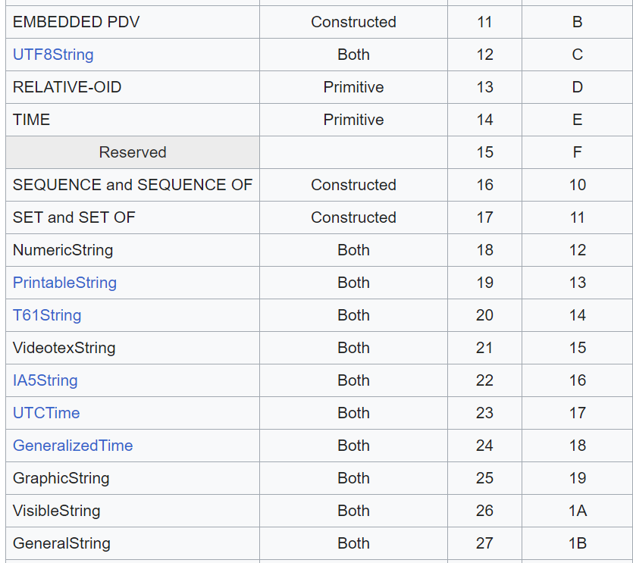
BER (Reglas de Codificación Básica)
Tipo de identificador:
*La tabla puede ser encontrada en: ITU-T X.680, clause 8, table 1
(Unión Internacional de Telecomunicaciones – Telecomunicación)

Slide 30
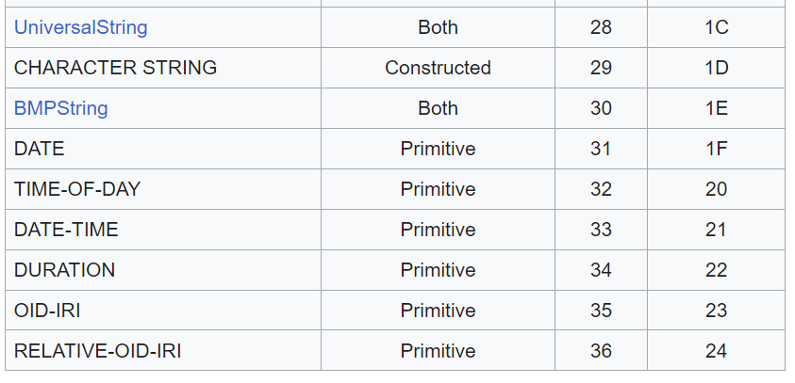
BER (Reglas de Codificación Básica)
Tipo de identificador:
*La tabla puede ser encontrada en: ITU-T X.680, clause 8, table 1
(Unión Internacional de Telecomunicaciones – Telecomunicación)
Sequence | Constructed | 48 | 30

Slide 31
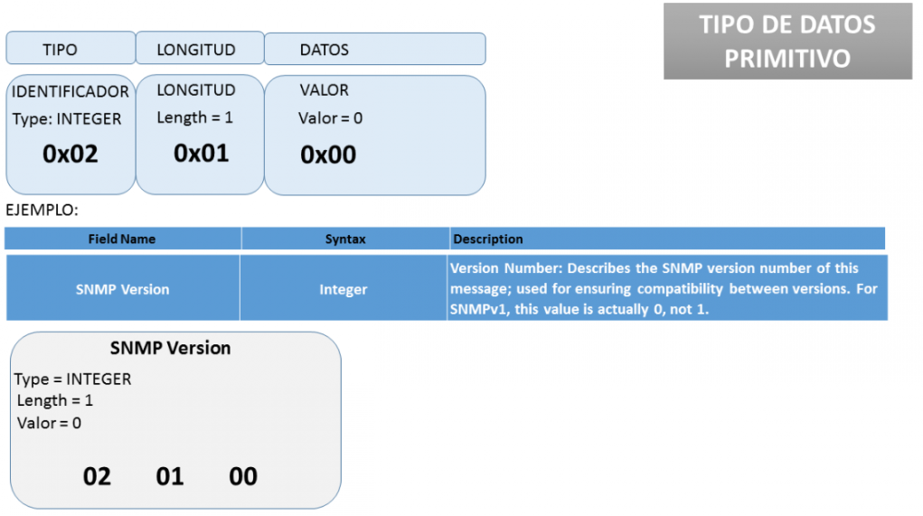
BER (Reglas de Codificación Básica)
Longitud:

Slide 32
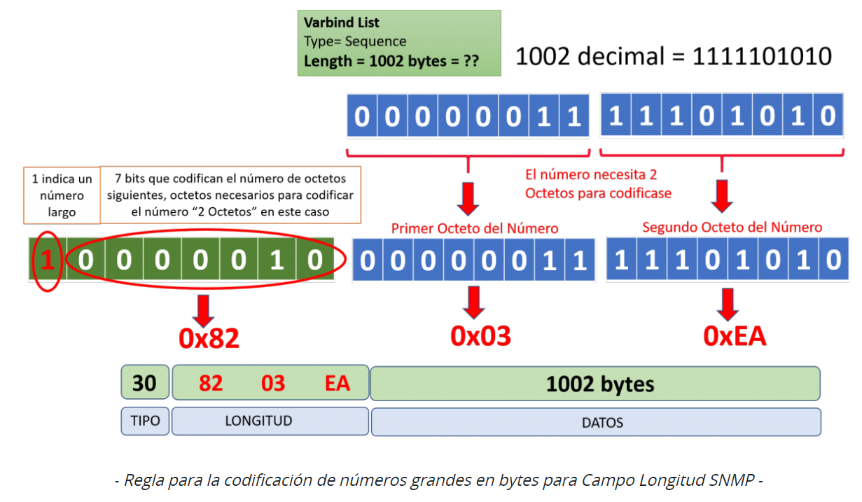
BER (Reglas de Codificación Básica)
Longitud:

Slide 33
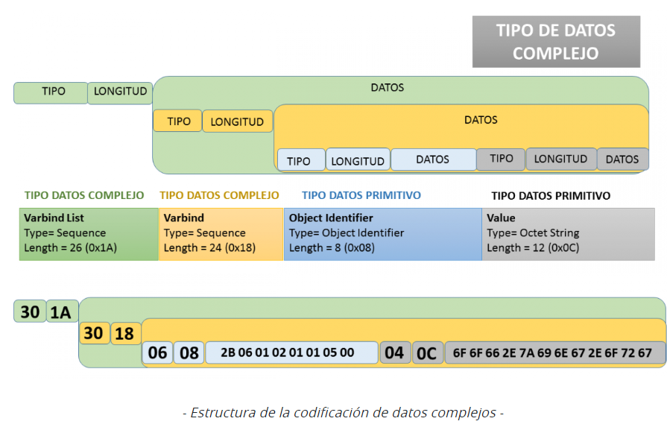
BER (Reglas de Codificación Básica)
Longitud:

Slide 34
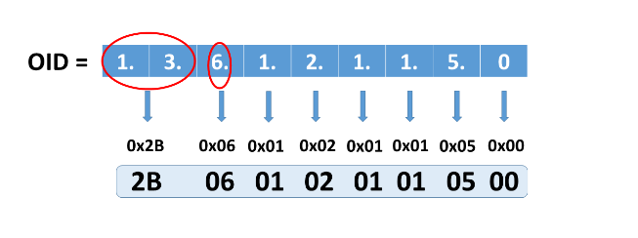
BER (Reglas de Codificación Básica)
Representación de OID:
Los dos primeros números de un OID (x.y….) se codifican de una forma especial usando la fórmula (40*x)+y, así los dos primeros números del OID (1.3….) = (40*1)+3=43=0x2B, enviándose (0x2B), el resto se codifica por su correspondencia hexadecimal del número entero. Para un OID = 1.3.6.1.2.1.1.5.0, su codificación será:

Slide 35
BER (Reglas de Codificación Básica)
Representación de OID:
Los números enteros por encima de 127 son codificados de manera especial en los OID, ya que se necesita más de un byte debido a que el primer bit (el de mayor peso) está reservado.
El primer bit del primer octeto (byte) puesto a 1 indica que es un número grande, y solo se utilizan los 7 bits restantes para formar el número. Empezando a crear octetos con los 7 bits menos significativos, empleando el bit más significativo como ‘FLAG’, indicando, con un ‘1’ si continúan octetos para delimitar el número o con un ‘0’ indicando que son los últimos 7 bits del número que vamos a representar. Supongamos que tenemos dentro de un OID un número grande (mayor de 127) que necesitamos codificar, por ejemplo, el número 1002. Este se codificará de la siguiente manera (0x87 0x6A),

Slide 36
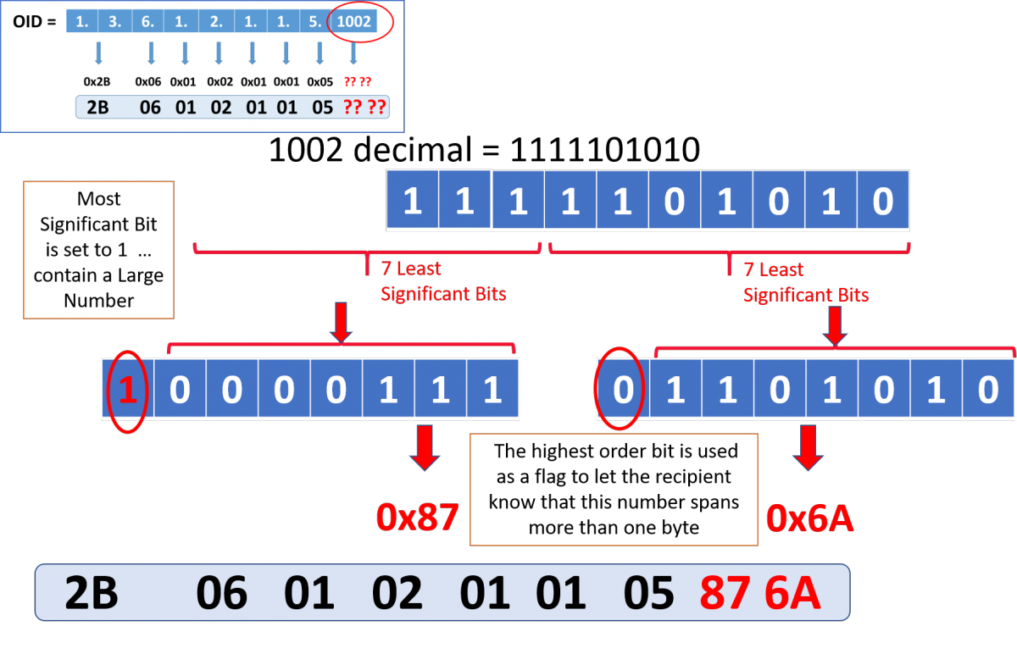
BER (Reglas de Codificación Básica)

Slide 37
Implementaciones de SNMP (linux)
snmpd: agente snmp
snmp: gestor snmp
#sudo apt-get update
#sudo apt-get install snmp
#sudo apt-get install snmpd
#sudo apt-get install snmp-mibs-downloader
*FUENTE: https://www.digitalocean.com/community/tutorials/how-to-install-and-configure-an-snmp-daemon-and-client-on-ubuntu-14-04

Slide 38
Archivo /etc/snmp/snmp.conf
#mibs :

Slide 39
Archivo /etc/snmp/snmpd.conf
##############
#
# AGENT BEHAVIOUR
#
# Listen for connections from the local system only
agentAddress udp:127.0.0.1:161
# Listen for connections on all interfaces (both IPv4 *and* IPv6)
#agentAddress udp:161,udp6:[::1]:161

Slide 40
Archivo /etc/snmp/snmpd.conf
###############################################################################
#
# ACCESS CONTROL
#
# system + hrSystem groups only
#view systemonly included .1.3.6.1.2.1.1
#view systemonly included .1.3.6.1.2.1.25.1
# Full access from the local host
rwcommunity public localhost

Slide 41
Verificación del servidor
sudo service snmpd stop/start/restart
sudo service snmpd status
sudo netstat –nao –udp //n=numeric, a=todo pts abiertos y cerrados
//o=info relacionada a timers

Slide 42
Aplicaciones
snmpwalk:lee secuencialmente a través de la MIB
Ej. snmpwalk -v 1 -c public 127.0.0.1
snmpget: obtiene una entrada de la MIB
Ej. snmpget -v 1 -c public localhost 1.3.6.1.2.1.1.4.0
snmpset: modifica una entada de la MIB
Ej. snmpset -v 1 -c public 127.0.0.1 1.3.6.1.2.1.1.4.0 s Escuela
snmptable: usa snmpgetnext para consultar información sobre una entidad de red
Ej. snmptable –v 1 –c public localhost IF-MIB::ifTable

Slide 43
Aplicaciones
snmpwalk:lee secuencialmente a través de la MIB
Ej. snmpwalk -v 1 -c public 127.0.0.1 1.3.6.1.2.1.2.2.1.10 (ifInOctets)
Ej. snmpwalk -v 1 -c public 127.0.0.1 1.3.6.1.2.1.2.2.1.16 (ifOutOctets)
Ej. snmpwalk -v 1 -c public 127.0.0.1 1.3.6.1.2.1.2.2.1.14 (ifInErrors)
Ej. snmpwalk -v 1 -c public 127.0.0.1 1.3.6.1.2.1.2.2.1.20 (ifOutErrors)
Ej. snmpwalk -v 1 -c public 127.0.0.1 1.3.6.1.2.1.2.2.1.5 (ifSpeed)
snmpget: obtiene una entrada de la MIB
Ej. snmpget -v 1 -c public localhost 127.0.0.1 1.3.6.1.2.1.2.2.1.16.1 //interfaz 1

Slide 44
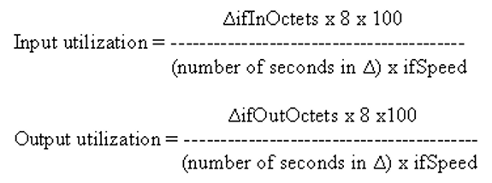
Aplicaciones
Bandwidth
snmpwalk -v 1 -c public 127.0.0.1 1.3.6.1.2.1.2.2.1.16 (ifOutOctets)
snmpwalk -v 1 -c public 127.0.0.1 1.3.6.1.2.1.2.2.1.10 (ifInOctets)
snmpwalk -v 1 -c public 127.0.0.1 1.3.6.1.2.1.2.2.1.5 (ifSpeed)
Δ = 10 seg.
Δ ifInOctets = ifInOctets₂ –ifInOctets₁
Δ ifOutOctets = ifOutOctets₂ –ifOutOctets₁

Slide 45
OID’s de interés:
CPU Statistics
-Load
1 minute Load: .1.3.6.1.4.1.2021.10.1.3.1
5 minute Load: .1.3.6.1.4.1.2021.10.1.3.2
15 minute Load: .1.3.6.1.4.1.2021.10.1.3.3
-CPU
percentage of user CPU time: .1.3.6.1.4.1.2021.11.9.0
raw user cpu time: .1.3.6.1.4.1.2021.11.50.0
percentages of system CPU time: .1.3.6.1.4.1.2021.11.10.0
raw system cpu time: .1.3.6.1.4.1.2021.11.52.0
percentages of idle CPU time: .1.3.6.1.4.1.2021.11.11.0
raw idle cpu time: .1.3.6.1.4.1.2021.11.53.0
raw nice cpu time: .1.3.6.1.4.1.2021.11.51.0

Slide 46
OID’s de interés:
-Memory Statistics
Total Swap Size: .1.3.6.1.4.1.2021.4.3.0
Available Swap Space: .1.3.6.1.4.1.2021.4.4.0
Total RAM in machine: .1.3.6.1.4.1.2021.4.5.0
Total RAM used: .1.3.6.1.4.1.2021.4.6.0
Total RAM Free: .1.3.6.1.4.1.2021.4.11.0
Total RAM Shared: .1.3.6.1.4.1.2021.4.13.0
Total RAM Buffered: .1.3.6.1.4.1.2021.4.14.0
Total Cached Memory: .1.3.6.1.4.1.2021.4.15.0
-System uptime
System Uptime: .1.3.6.1.2.1.1.3.0

Slide 47
OID’s de interés:
-Disk Statistics
The snmpd.conf needs to be edited. Add the following (assuming a machine with a single ‘/' partition):
disk / 100000 (or)
includeAllDisks 10% for all partitions and disks
The OIDs are as follows
Path where the disk is mounted: .1.3.6.1.4.1.2021.9.1.2.1
Path of the device for the partition: .1.3.6.1.4.1.2021.9.1.3.1
Total size of the disk/partion (kBytes): .1.3.6.1.4.1.2021.9.1.6.1
Available space on the disk: .1.3.6.1.4.1.2021.9.1.7.1
Used space on the disk: .1.3.6.1.4.1.2021.9.1.8.1
Percentage of space used on disk: .1.3.6.1.4.1.2021.9.1.9.1
Percentage of inodes used on disk: .1.3.6.1.4.1.2021.9.1.10.1

Slide 48
OID’s de interés:
-Disk Statistics
Path where the disk is mounted: .1.3.6.1.4.1.2021.9.1.2.1
Path of the device for the partition: .1.3.6.1.4.1.2021.9.1.3.1
Total size of the disk/partion (kBytes): .1.3.6.1.4.1.2021.9.1.6.1
Available space on the disk: .1.3.6.1.4.1.2021.9.1.7.1
Used space on the disk: .1.3.6.1.4.1.2021.9.1.8.1
Percentage of space used on disk: .1.3.6.1.4.1.2021.9.1.9.1
Percentage of inodes used on disk: .1.3.6.1.4.1.2021.9.1.10.1
Get available disk space for / on the target host
#snmpget -v 1 -c "community" target_name_or_ip .1.3.6.1.4.1.2021.9.1.7.1
this will return available disk space for the first entry in the ‘disk' section of snmpd.conf; replace 1 with n for the nth entry
Get the 1-minute system load on the target host

Slide 49
API SNMP4J

